Slide 1
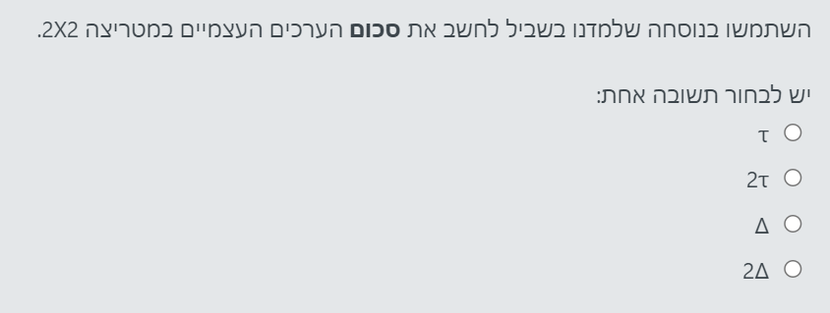

Slide 2
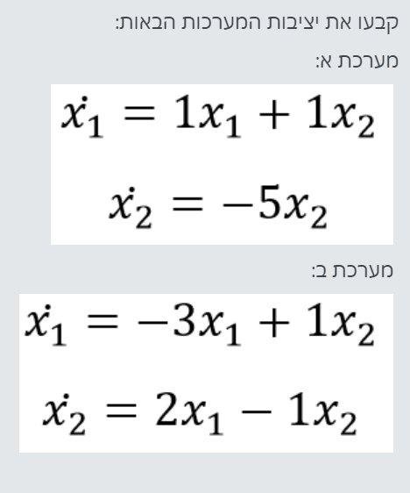

Slide 3
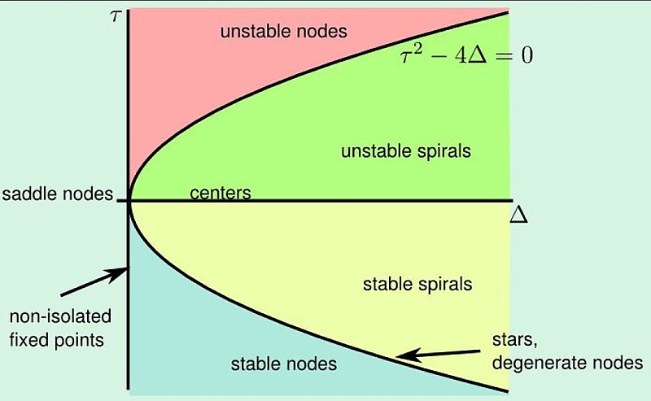

Slide 4
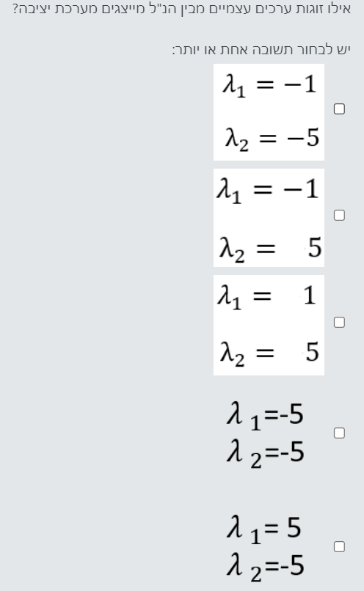

Slide 5
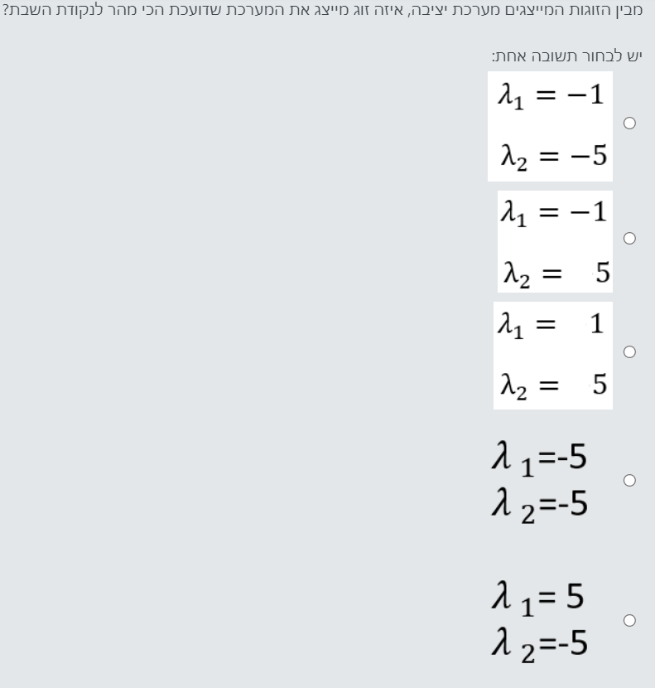

Slide 7
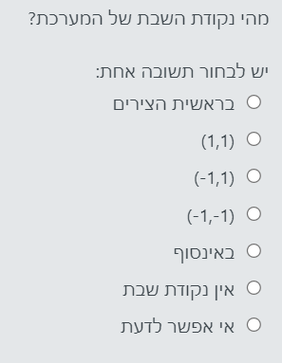

Slide 8
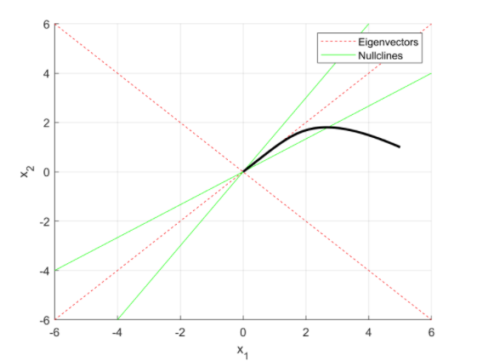
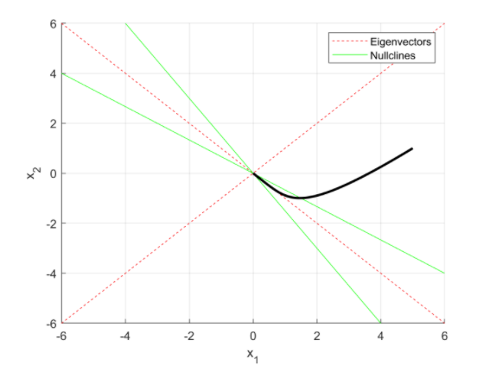
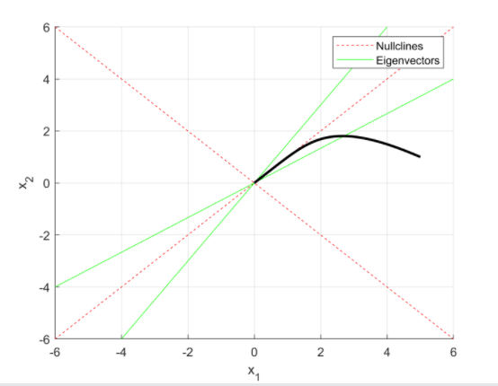

Slide 9
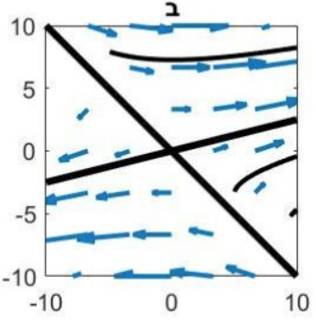
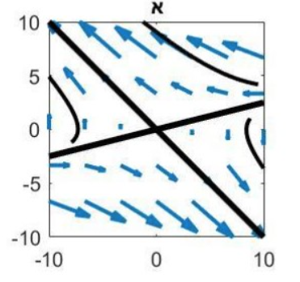
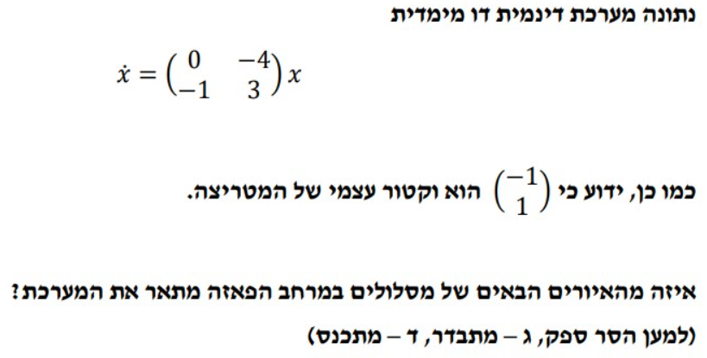
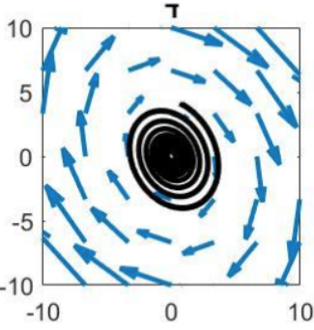
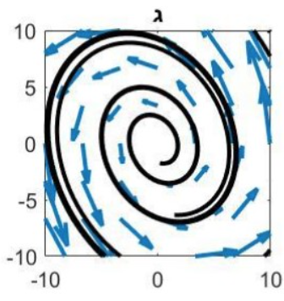

Slide 10
ווקטורים עצמיים | עקומי אפס
מתארים קומבינציות של משתנים שעבורם היחס בין הערכים שלהם נשמר קבוע | מתארים את אוסף הנקודות שבהן הנגזרת לא משתנה עבור אחד המשתנים
אם מערכת נמצת על ווקטור עצמי לעולם לא תעזוב אותו | בדרך כלל,אם המערכת נמצאת על עקום האפס של אחד המשתנים , המשתנה השני ישתנה ויוציא את המערכת מעקום האפס (מלבד למקרה שבו עקום האפס של אחד המשתנים הוא הציר של המשתנה השני).
הזרימה על הווקטור העצמי היא פנימה או החוצה | הזרימה על עקום האפס היא אנכית או אופקית

